Slide 1
Modul 2
Penyelesaian Akar-Akar Persamaan Karakteristik

Slide 2
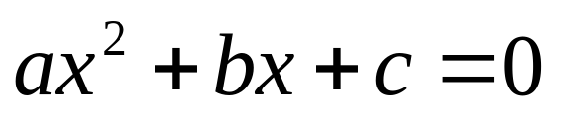
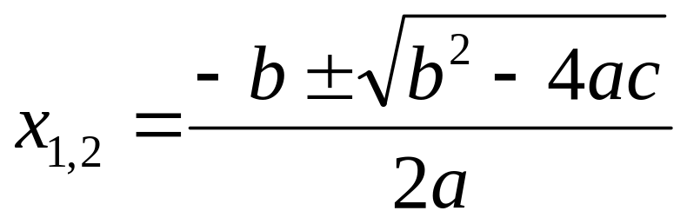

Pengantar
Persamaan karakteristik yang biasa dijumpai
Penyelesaiannya
Bagaimana dengan orde tinggi atau penyelesaian polynomial??

Slide 3
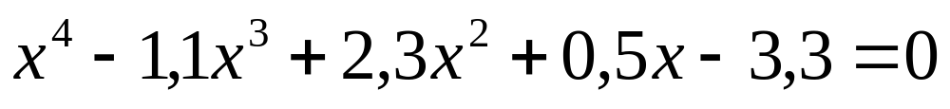
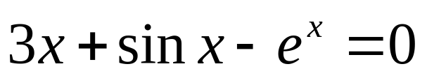
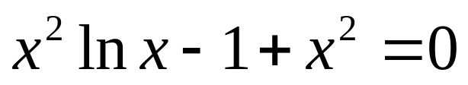
Pengantar
Persamaan orde tinggi & persamaan non linear
Penyelesaian dengan metode numerik

Slide 4
Penyelesaian Non Linear
Metode Tabulasi
Metode Biseksi
Metode Regula Falsi
Metode Iterasi Bentuk x = g(x)
Metode Newton-Raphson

Slide 5
Metode Tabulasi
Metode penyelesaian persamaan non linear dengan cara membuat tabel-tabel persamaan atau fungsi nonlinear di sekitar titik penyelesaiannya
Metode yang paling sederhana untuk menyelesaikan persamaan non linear
Paling sederhana karena tidak ada persamaan khusus dalam penyelesaian persamaan non linear

Slide 6
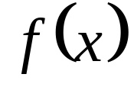
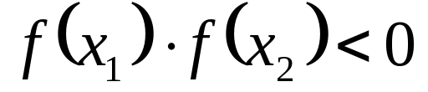


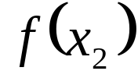
Tahap Penyelesaian
Langkah pertama
Menentukan dua titik awal fungsi
Langkah kedua
Membuat tabel fungsi antara dan

Slide 7

Tahap Penyelesaian
Langkah ketiga
Membuat tabel di sekitar dua titik yang menyebabkan perubahan tanda pada fungsi
Langkah keempat dan seterusnya sama dengan langkah ketiga

Slide 8

Contoh
Carilah akar penyelesaian dari persamaan non linear dibawah ini dengan metode tabulasi

Slide 9

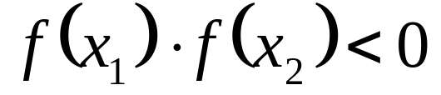


Solusi
Langkah pertama
Misalnya diambil
karena
Maka, titik penyelesaiannya berada diantara
dan

Slide 10
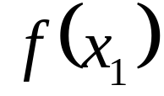
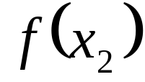
Solusi
Langkah kedua
Membuat tabel fungsi disekitar dan
HASILNYA …

Slide 11

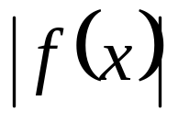
Solusi
0 | 2 | 2
0,1 | 1.59983 | 1.59983
0,2 | 1,19867 | 1,19867
0,3 | 0,79552 | 0,79552
0,4 | 0,38942 | 0,38942
0,5 | -0,20574 | 0,20574
0,6 | -0,43536 | 0,43536
0,7 | -0,85578 | 0,85578
0,8 | -1,28264 | 1,28264
0,9 | -1,71667 | 1,71667
1 | -2,15853 | 2,15853

Slide 12
Solusi
Langkah ketiga
Membuat tabel disekitar dua titik yang menyebabkan perubahan tanda fungsi
HASILNYA …

Slide 13
Solusi
0 | 2 | 2
0,1 | 1.59983 | 1.59983
0,2 | 1,19867 | 1,19867
0,3 | 0,79552 | 0,79552
0,4 | 0,38942 | 0,38942
0,5 | -0,20574 | 0,20574
0,6 | -0,43536 | 0,43536
0,7 | -0,85578 | 0,85578
0,8 | -1,28264 | 1,28264
0,9 | -1,71667 | 1,71667
1 | -2,15853 | 2,15853

Slide 14
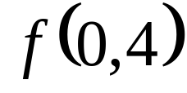
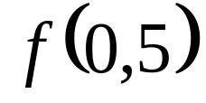
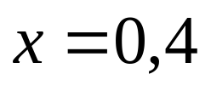
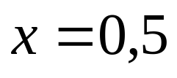
Solusi
Nilai error terkecil adalah 0,20574
Perubahan tanda pada disekitar
dan
Akar penyelesaian berada di titik dan
Langkah keempat
Mengulangi langkah ketiga dst
HASILNYA …

Slide 15
Solusi
0,4 | 0,38942 | 0,38942
0,41 | 0,34861 | 0,34861
0,42 | 0,30776 | 0,30776
0,43 | 0,26687 | 0,26687
0,44 | 0,22594 | 0,22594
0,45 | 0,18497 | 0,18497
0,46 | 0,14395 | 0,14395
0,47 | 0,10289 | 0,10289
0,48 | 0,06178 | 0,06178
0,49 | 0,02163 | 0,02163
0,5 | -0,20574 | 0,20574

Slide 16
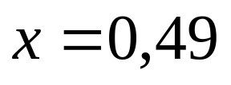
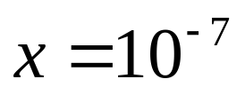
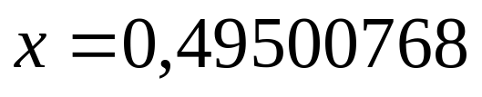
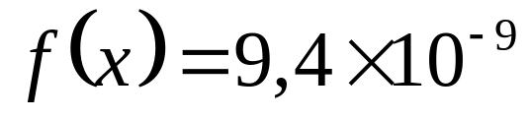
Solusi
Nilai error terkecil adalah 0,02163
Akar penyelesaian berada di titik dan
Penyelesaian persoalan jika dibatasi nilai errornya lebih kecil dari adalah
Dimana (error)

Slide 17
Kelemahan Metode Tabulasi
Jika fungsi mempunyai beberapa akar penyelesaian, akar tersebut tidak dapat dicari secara langsung atau bersamaan, tetapi satu persatu
Tidak dapat mencari akar kompleks (imajiner)
Proses iterasinya relatif lambat

Slide 18
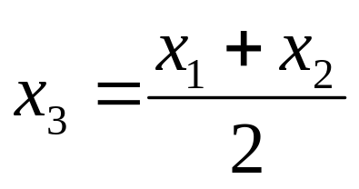
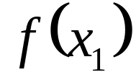

Metode Biseksi
Disebut juga metode Pembagian Interval atau metode Bolzano
Untuk mencari akar-akar persamaan non linear dengan proses iterasi , sesuai dengan rumus :
Dimana nilai dan harus memenuhi persyaratan:

Slide 19

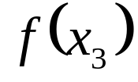
Tahap Penyelesaian
Langkah pertama
Menentukan dua titik awal fungsi
Langkah kedua
Mencari nilai dengan
Mencari nilai
Langkah ketiga
Melakukan iterasi untuk memperoleh akar penyelesaian

Slide 20
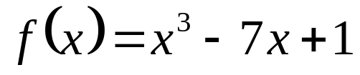
Contoh Soal
Carilah akar penyelesaian dari persamaan non linear dibawah ini dengan metode Biseksi

Slide 21
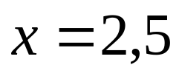
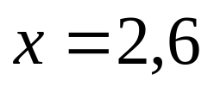
Solusi
Langkah pertama
Misalnya diambil
karena
Maka, titik penyelesaiannya berada diantara
dan

Slide 22
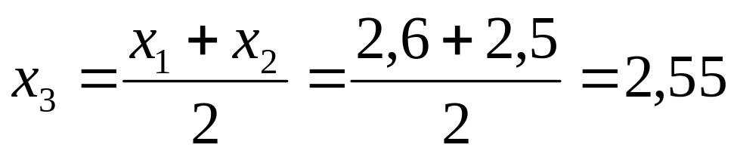
Solusi
Langkah kedua
Mencari nilai
dan

Slide 23


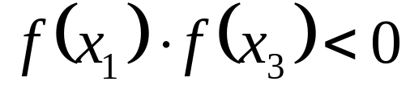
Solusi
Langkah ketiga
Hasil dari langkah kedua, nilai negatif
Persyaratan metode Biseksi
Untuk memperoleh nilai digunakan nilai dari dan karena

Slide 24
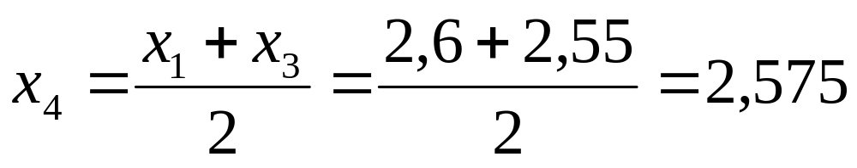
Solusi
Mencari nilai
dan

Slide 25
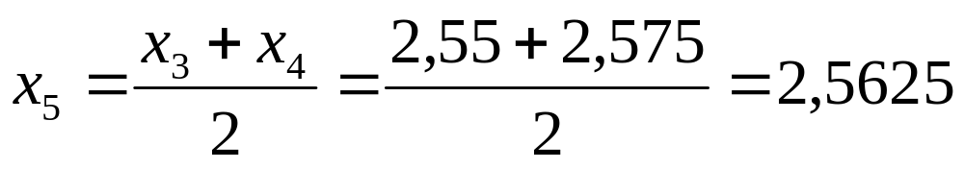
Solusi
Iterasi selanjutnya
dan

Slide 26
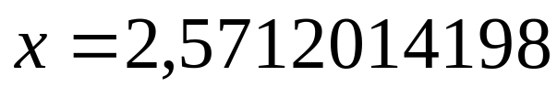
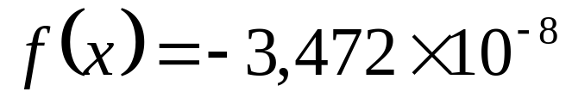
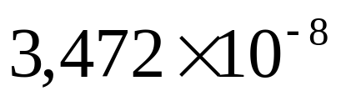
Solusi
Penyelesaian persoalan jika dibatasi nilai errornya lebih kecil dari adalah
dimana
Error =

Slide 27
Kelemahan Metode Biseksi
Jika fungsi mempunyai beberapa akar penyelesaian, akar tersebut tidak dapat dicari secara langsung atau bersamaan, tetapi satu persatu
Tidak dapat mencari akar kompleks (imajiner)
Proses iterasinya relatif lambat

Slide 28
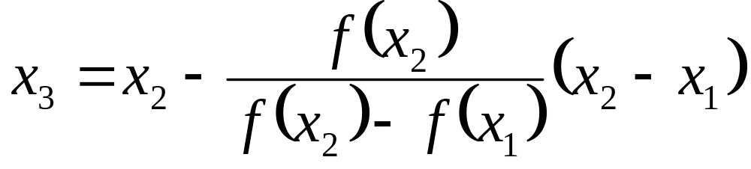
Metode Regula Falsi
Disebut juga metode Interpolasi Linear
Memperoleh akar persamaan non linear dengan
Dimana nilai dan harus memenuhi persyaratan:

Slide 29
Tahap Penyelesaian
Langkah pertama
Menentukan dua titik awal fungsi
Langkah kedua
Mencari nilai
Mencari nilai
Langkah ketiga
Melakukan iterasi untuk memperoleh akar penyelesaian

Slide 30
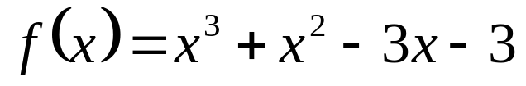
Contoh Soal
Carilah akar penyelesaian dari persamaan non linear dibawah ini dengan metode Regula Falsi

Slide 31
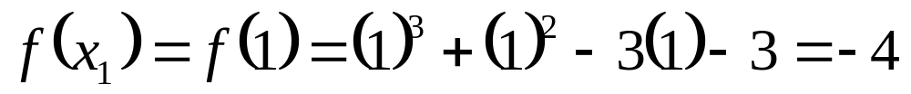
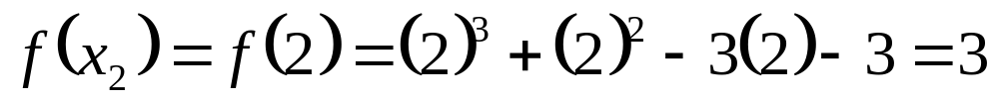

Solusi
Langkah pertama
Misalnya diambil
karena
Maka, titik penyelesaiannya berada diantara
dan

Slide 32
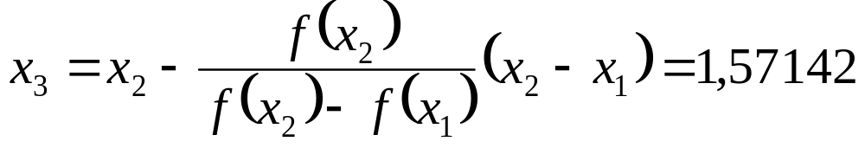
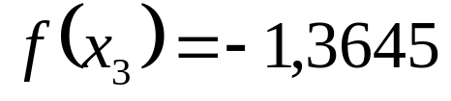
Solusi
Langkah kedua
Mencari nilai
dan

Slide 33

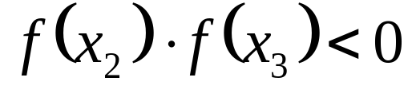
Solusi
Langkah ketiga
Hasil dari langkah kedua, nilai negatif
Persyaratan metode Regula Falsi
Untuk memperoleh nilai digunakan nilai dari dan karena

Slide 34
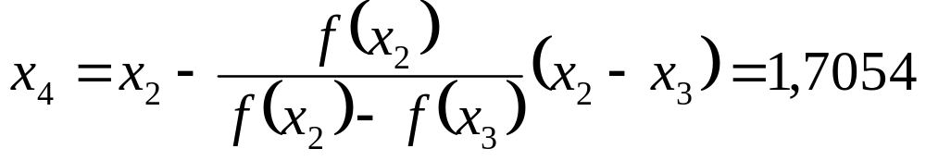

Solusi
Mencari nilai
dan

Slide 35
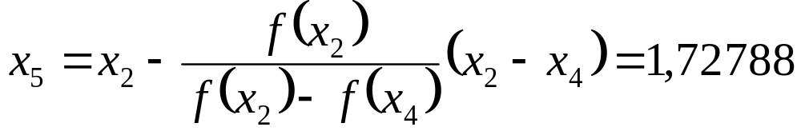
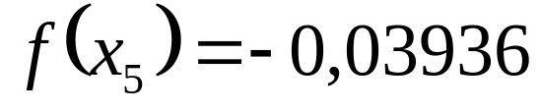
Solusi
Iterasi selanjutnya
dan

Slide 36
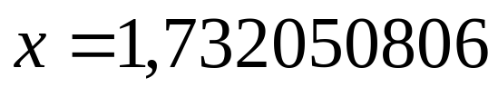
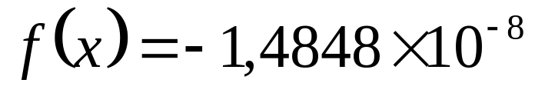
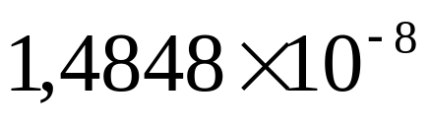
Solusi
Penyelesaian persoalan jika dibatasi nilai errornya lebih kecil dari adalah
dimana
Error =

Slide 37
Kelemahan Metode Regula Falsi
Jika fungsi mempunyai beberapa akar penyelesaian, akar tersebut tidak dapat dicari secara langsung atau bersamaan, tetapi satu persatu
Tidak dapat mencari akar kompleks (imajiner)

Slide 38
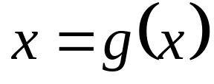
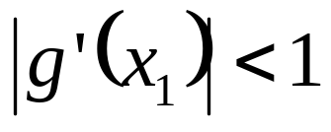

Metode Iterasi Bentuk x=g(x)
Menyelesaikan persamaan non linear dengan merubah bentuk persamaan menjadi
Syarat :
Dimana merupakan titik yang ditentukan saat iterasi

Slide 39
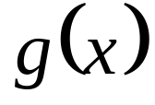
Tahap Penyelesaian
Langkah pertama
Merubah bentuk persamaan menjadi bentuk
Langkah kedua
Mencari turunan
Menentukan titik uji
Menguji titik uji, jika tidak sesuai syarat maka titik uji diganti

Slide 40
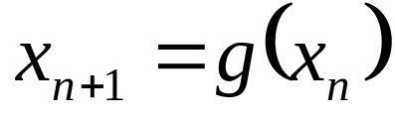


Tahap Penyelesaian
Langkah ketiga
Melakukan iterasi dengan persamaan
dimana :
Proses iterasi dihentikan jika sudah didapatkan nilai yang sama atau hampir sama tiap iterasi

Slide 41

Contoh Soal
Carilah akar penyelesaian dari persamaan non linear dibawah ini dengan metode iterasi

Slide 42


Solusi
Langkah pertama
Merubah bentuk persamaan menjadi bentuk
jadi

Slide 43



Solusi
Langkah kedua
Mencari turunan
Menentukan titik uji
Syarat
(terpenuhi)

Slide 44




Solusi
Langkah ketiga
Iterasi pertama, , didapatkan
Iterasi kedua, , didapatkan

Slide 45



Solusi
Proses iterasi dilanjutkan sampai didapatkan nilai yang tidak berubah atau hampir berubah
Jika diselesaikan hingga 11 angka dibelakang koma adalah
dimana :
Error =

Slide 46
Kelemahan Metode Iterasi Bentuk x=g(x)
Jika fungsi mempunyai beberapa akar penyelesaian, akar tersebut tidak dapat dicari secara langsung atau bersamaan, tetapi satu persatu
Tidak dapat mencari akar kompleks (imajiner)
Tidak bisa mencari akar persamaan yang tidak memenuhi persyaratan, meskipun ada akar penyelesaiannya
Untuk persamaan non linear yang cukup kompleks, pencarian turunan akan menjadi sulit

Slide 47


Metode Newton-Raphson
Penyelesaian persamaan non linear dengan
Syarat :
Dimana merupakan titik yang ditentukan saat iterasi

Slide 48
Tahap Penyelesaian
Langkah pertama
Mencari turunan pertama dan kedua dari
Langkah kedua
Menentukan titik uji
Menguji titik uji, jika tidak sesuai syarat maka titik uji diganti
Langkah ketiga
Melakukan iterasi dengan persamaan

Slide 49

Contoh Soal
Carilah akar penyelesaian dari persamaan non linear dibawah ini dengan metode Newton-Raphson

Slide 50


Solusi
Langkah pertama
Mencari turunan pertama dan kedua dari

Slide 51





Solusi
Langkah kedua
Menentukan titik uji
(Syarat terpenuhi)

Slide 52


Solusi
Langkah ketiga
Iterasi pertama, , didapatkan
Iterasi kedua, , didapatkan

Slide 53




Solusi
Iterasi ketiga, , didapatkan
Iterasi keempat, , didapatkan

Slide 54



Solusi
Proses iterasi dilanjutkan sampai didapatkan nilai yang tidak berubah atau hampir berubah
Jika diselesaikan diperoleh
dimana :
Error =

Slide 55
Kelemahan Metode Newton-Raphson
Jika fungsi mempunyai beberapa akar penyelesaian, akar tersebut tidak dapat dicari secara langsung atau bersamaan, tetapi satu persatu
Tidak dapat mencari akar kompleks (imajiner)
Tidak bisa mencari akar persamaan yang tidak memenuhi persyaratan, meskipun ada akar penyelesaiannya
Untuk persamaan non linear yang cukup kompleks, pencarian turunan pertama dan kedua dari akan menjadi sulit

Slide 56

Exercise
Selesaikan persamaan non linear berikut

Slide 57



Tugas 02 (1 of 2)
Carilah akar dari persamaan non linear dengan metode tabulasi (1 kali iterasi)
Carilah akar dari persamaan non linear dengan metode biseksi (3 kali iterasi)
Carilah akar dari persamaan non linear dengan metode regula falsi (3 kali iterasi)

Slide 58


Tugas 02 (2 of 2)
Carilah akar dari persamaan non linear dengan metode iterasi bentuk (3 kali iterasi)
Carilah akar dari persamaan non linear dengan metode Newton Raphson (3 kali iterasi)

